Slide 1
*

Slide 2
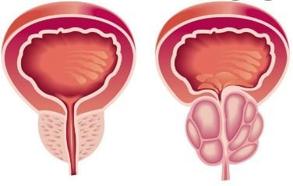
*A hiperplasia prostática benigna (HPB) é uma das
patologias mais comuns nos homens a partir da quinta década de vida, podendo associar-se a sintomas do trato urinário inferior.
*A doença costuma interferir nas atividades diárias e no padrão do sono dos pacientes e, quando não tratada, pode levar à retenção urinária, hidronefrose e insuficiência renal.
*

Slide 3
*O
quadro clínico é variável, podendo apresentar
sintomas intermitentes ou progressivos.
*Alguns
pacientes apresentam Sintom mesmo sem
crescimento expressivo da próstata, da mesma forma que algumas pessoas com aumento prostático significativo podem permanecer oligossintomáticas.
*

Slide 4
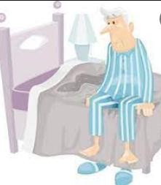
*Sintomas de Armazenamento: aumento da frequência urinária (polaciúria), noctúria, urgência/incontinência urinária e enurese noturna, jato urinario fraco, gotejamento terminal.
*

Slide 5
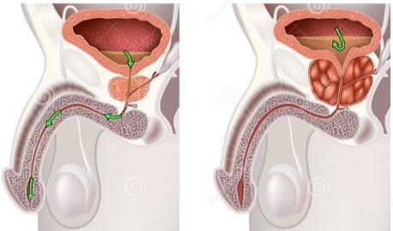
*Sintomas
de Esvaziamento: jato fraco, bífido ou
e
intermitente, hesitação, esforço miccional
gotejamento terminal.
*Sintomas Pós-miccionais: tenesmo vesical (sensação de esvaziamento incompleto) e gotejamento pós- miccional.
*

Slide 6
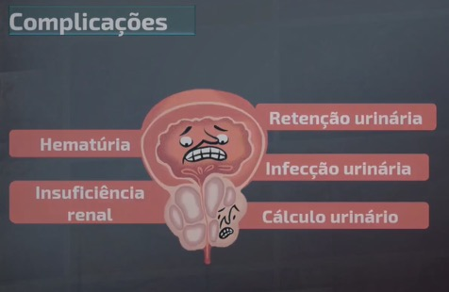

Slide 7
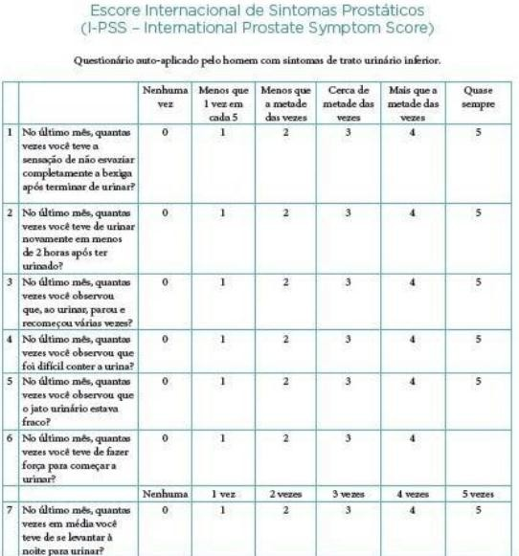

Slide 8
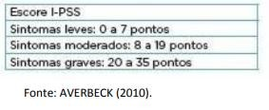

Slide 9
*Diagnóstico clínico é baseado na presença de sintomas de trato urinário inferior e exame digital da próstata (que pode ou não estar aumentada), porém a gravidade dos sintomas não está correlacionada ao tamanho da próstata.
*Na história clínica deve-se também questionar sobre: história de infecção urinária recorrente, disfunção sexual, hematúria, doenças neurológicas, antecedentes cirúrgicos, cálculo vesical e história familiar de câncer de próstata.
*

Slide 10
*Exame digital da próstata (EDP) / Toque Retal:
*realizado em homens com suspeita de HPB para avaliar o tamanho da próstata e a presença de sinais de neoplasia (nódulo, endurecimento ou assimetria).
*A próstata é percebida como uma saliência no assoalho do reto. Estima-se o peso prostático através da palpação, sendo que uma calota palpável com 3 cm equivale a uma próstata de aproximadamente 30 g.
*Também, nesse momento, avalia-se a contração e a sensibilidade do esfíncter anal, o reflexo bulbo-cavernoso, e a parede retal.
*Próstata homogênea, sem nódulos ou áreas endurecidas não
exclui a possibilidade de HPB ou neoplasia.
*

Slide 11
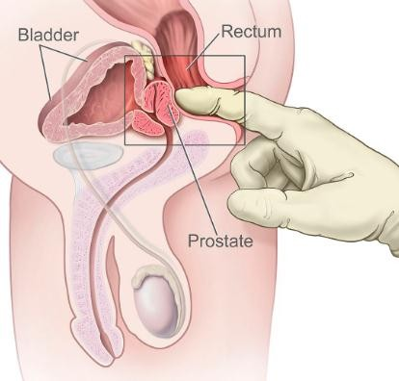

Slide 12
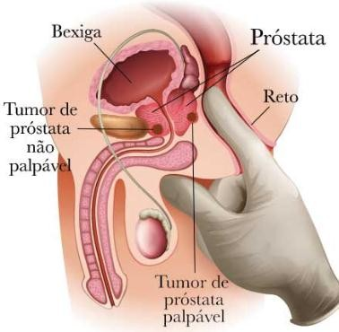

Slide 13
*Função renal (Creatinina/Taxa de filtração glomerular):
*recomendada para pacientes com história clínica sugestiva de doença renal, retenção urinária, hidronefrose, e/ou candidatos a tratamento cirúrgico., URINA I ou sumario de urina., PSA
*Ecografia das Vias Urinárias: não é obrigatória na avaliação inicial. Recomendada em paciente com função renal reduzida ou infecção urinária. Mostra o tamanho da próstata, lesão em trato urinário superior (hidronefrose) ou lesão em trato urinário inferior (protrusão prostática intravesical (lobo mediano) e espessamento da parede vesical (trabeculação vesical).
*

Slide 14
*Estudo do fluxo urinario Urofluxometria (estudo urodinâmico) uretrocistoscopia ( suspeita de estenose, (trauma, sondagem Dst) Suspeita dr malignidade estudar a pressão e fluxo UROFLUXOMETRIA (fluxo urinário) estudar urodinamica e taxa de fluxo máximo
*

Slide 15
DIAGNÓSTICO DIFERENCIAL
Itu
Câncer de bexiga
Trauma de bexiga
Bexiga neurogênica
Calculo urinário
Prostatite
Câncer de próstata
Estenose de uretra
Cistite intersticial

Slide 16
*Expectante (conservador):
*pode
ser utilizada em pacientes com sintomas leves ou
por esta
moderados e sem complicações. Quando se opta
conduta, deve-se ter em mente que os sintomas progridem com o tempo na maioria dos pacientes.
*Algumas medidas comportamentais podem ajudar a reduzir os sintomas: redução da ingesta de líquidos à noite, exercícios para treinamento vesical como dupla micção para esvaziar a bexiga mais efetivamente, redução do uso de álcool, café e cigarros (efeito diurético e irritativo vesical).
*

Slide 17
*indica-se o uso de medicamentos quando a pessoa apresenta sintomas leves que causam prejuízo à qualidade de vida e pessoas com sintomas moderados a graves (I-PSS > 8).
*Medicamentoso:
*Os medicamentos da classe alfa-bloqueadores (Tansulosina e doxasozina) causam benefício imediato dos sintomas, enquanto os inibidores da 5- alfa-redutase (finasterida )requerem um tratamento em longo prazo.
*

Slide 18
*α-BLOQUEADORES Indicação:
* monoterapia é indicada especialmente em sintomas leves que causam prejuízo para qualidade de vida ou sintomas moderados.
*Ação: relaxamento da musculatura lisa do colo vesical, uretra
prostática e cápsula prostática.
*Provoca alívio dos sintomas de forma mais rápida que os
inibidores da 5-αredutase.
*doxazosina, tansulosina, terazosina, alfusozina.
*

Slide 19
*pacientes sintomáticos com próstata maior que 40 mg ou PSA
*INIBIDORES DA 5-α-REDUTASE Indicação:
> 1,4 ng/ml.
*Pode-se optar pela monoterapia em pacientes com efeitos colaterais intoleráveis aos αbloqueadores.
*Ação: seus efeitos estão baseados na redução dos níveis
séricos e intraprostáticos da di-hidrotestosterona
*Os resultados na diminuição dos sintomas são inferiores aos α- bloqueadores, sendo sua utilização inapropriada em pacientes que não apresentem aumento significativo da próstata.
* Finasterida,.Dudasterida
*

Slide 20
*As principais indicações de tratamento
cirúrgico são: retenção urinária refratária ao
tratamento recorrente, vesical.
ou recorrente, insuficiência renal
hematúria e cálculo
*

Slide 21
*Doença renal crônica associada à obstrução prostática
(hidronefrose e/ou volume residual pós miccional maior que 300
ml e/ou globo vesical);
*HPB com episódio de obstrução urinária aguda (após avaliação na emergência);
*HPB e infecção urinária recorrente;
*Sintomas do trato urinário inferior (jato urinário fraco ou intermitente, esforço, esvaziamento incompleto, polaciúria, urgência/incontinência, noctúria) refratário ao tratamento clínico otimizado ;
*Nos casos de próstata maior que 40 g ou PSA total maior que 1,4 ng/ml, uso concomitante de inibidor da 5-alfa redutase (finasterida 5 mg/dia) por pelo menos 6 meses.
*

